Slide 2
LECTIO DIVINA –CUERPO Y SANGRE DE CRISTO - “A”
ESTO ES MI CUERPO... ESTA ES MI SANGRE
Juan 6, 51-58
ESTO ES
MI CUERPO…
..ESTA ES
MI SANGRE
14 Junio, 2020

Slide 3
Ambientación: Un pan grande, adornado con algunas espigas y una jarra de vino; frase: para la vida del mundo.
para la vida del mundo.
Cantos sugeridos: En su mesa hay amor;
Cantemos al amor de los amores

Slide 4
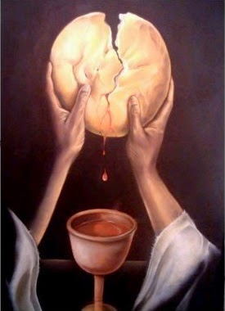
AMBIENTACIÓN:
pan bajado del cielo.
Su carne y su sangre son el auténtico alimento que procura la vida verdadera.
El Señor alimenta a su pueblo y le da de beber para que viva y no muera.
Jesús es el verdadero

Slide 5
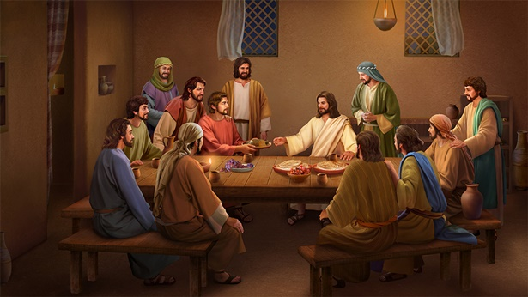
Oración inicial
Señor Dios vivo y verdadero, que te has quedado en el Pan y en el Vino, donde nos has dejado tu Cuerpo y tu Sangre,
para alimentarnos y fortalecernos, te pedimos, que nos ayudes a valorar y ser conscientes de que eres Tú el que está ahí, que eres Tú el Dios vivo, que te has quedado para estar con nosotros, para llenarnos de gracias y bendiciones, para que nos podamos unir a ti, y así en ti, tener vida y salvación.

Slide 6
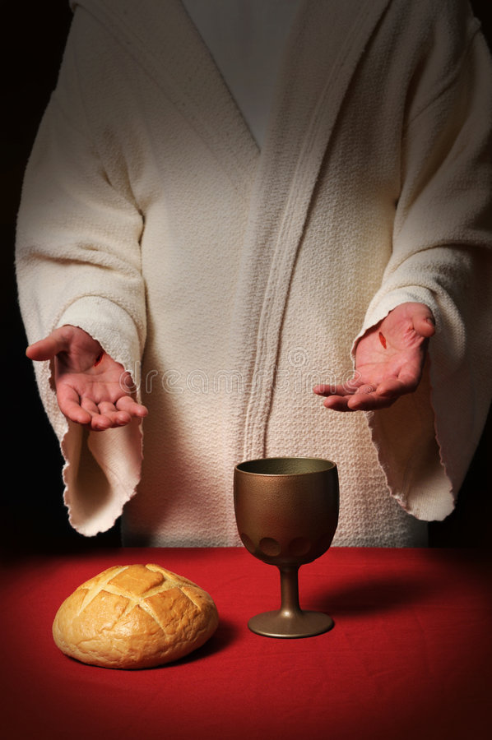
Abre nuestro corazón, nuestro entendimiento
para ser sensibles a tu presencia y así encontrar en ti, la vida que buscamos, la fuerza y vitalidad que necesitamos, la fortaleza que la vida nos exige para vivir como Tú dando testimonio de ti. Que así sea.

Slide 7
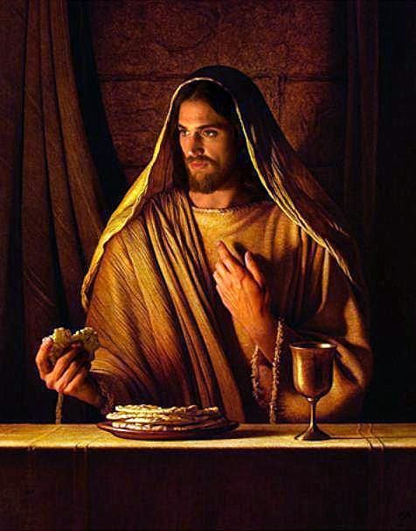
LECTIO
¿Qué dice el texto?
Juan 6, 51-58
Motivación: Jesús se identifica con el alimento que Dios ha dado a la humanidad y que es preciso asimilar mediante la fe para tener vida eterna. La eucaristía nos lleva a unirnos siempre más al Señor y encontrar en Él la fuente donde encontramos la fortaleza para seguirlo e imitarlo, haciendo vida sus enseñanzas. Escuchemos:

Slide 8
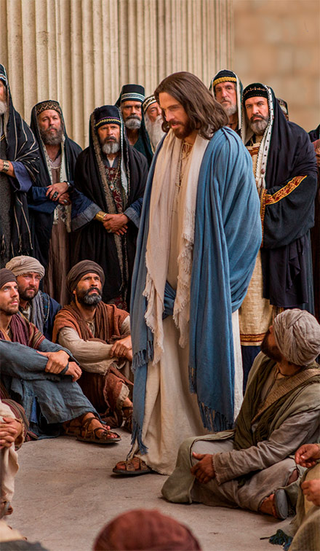
Juan 6, 51-58
En aquel tiempo, dijo Jesús a los judíos:
– Yo soy el pan vivo que ha bajado del cielo; el que coma de este pan vivirá para siempre.

Slide 9
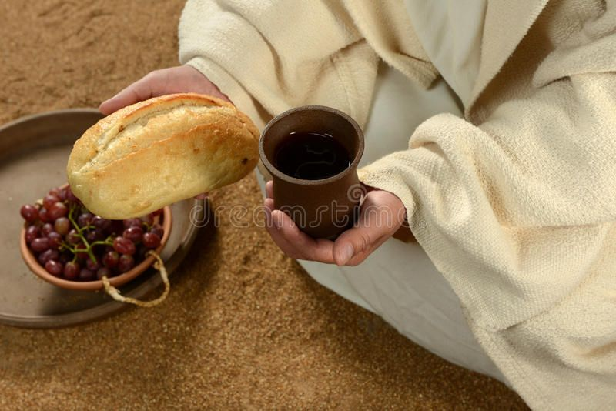
Y el pan que yo daré es mi carne para la vida del mundo.

Slide 10
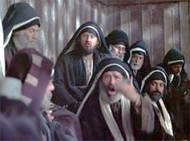
Los judíos se pusieron a discutir entre sí:
- ¿Cómo puede éste darnos a comer su carne?

Slide 11
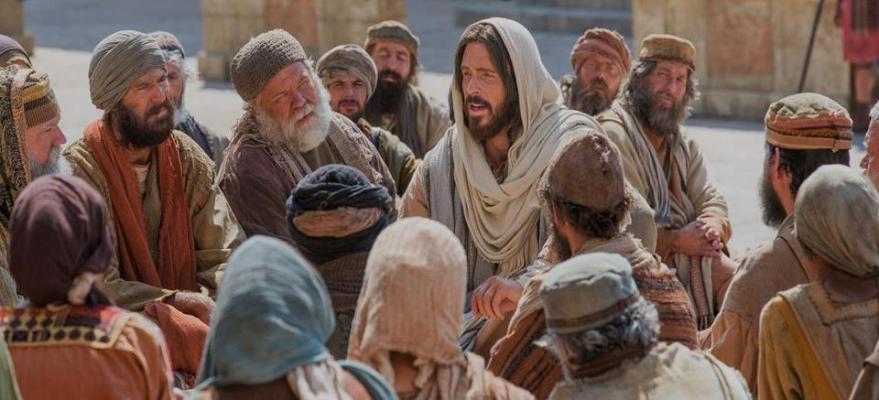
Entonces Jesús les dijo:
-Les aseguro que si no comen la carne del Hijo del hombre y no beben su sangre,
no tendrán vida en ustedes.

Slide 12
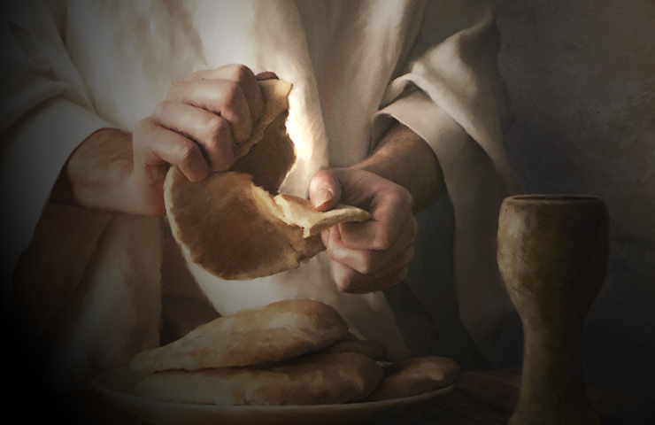
El que come mi carne y bebe mi sangre tiene vida eterna,
y yo le resucitaré en el último día.
Mi carne es verdadera comida y mi sangre es verdadera bebida.

Slide 13
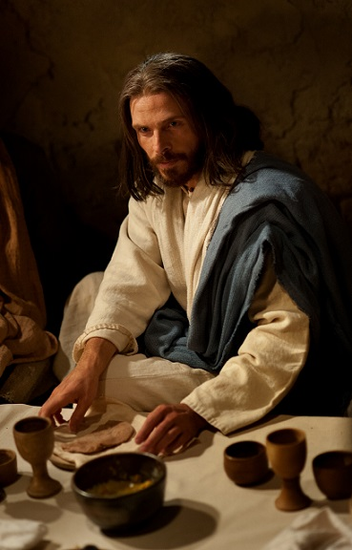
El que come mi carne y bebe mi sangre habita en mi y yo en él.

Slide 14
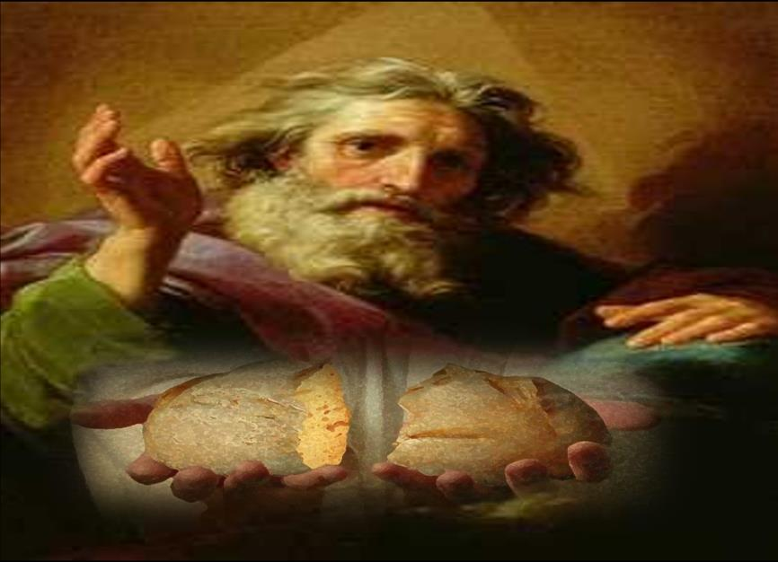
El Padre que vive me ha enviado, y yo vivo por Padre:
del mismo modo, el que me come vivirá por mí.

Slide 15
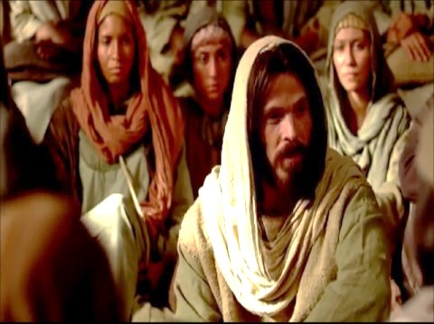
Éste es el pan que ha bajado del cielo: no es como el maná que comieron sus padres y murieron; el que come de este pan vivirá para siempre.
Palabra del Señor

Slide 16
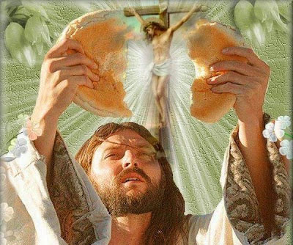
Preguntas para la lectura:
¿Con qué identifica Jesús el pan que Él da?

Slide 17
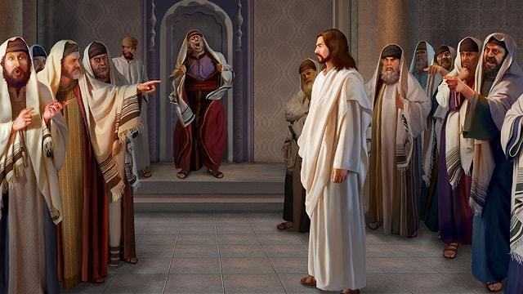
¿Cómo reaccionan los judíos ante las palabras de Jesús?

Slide 18
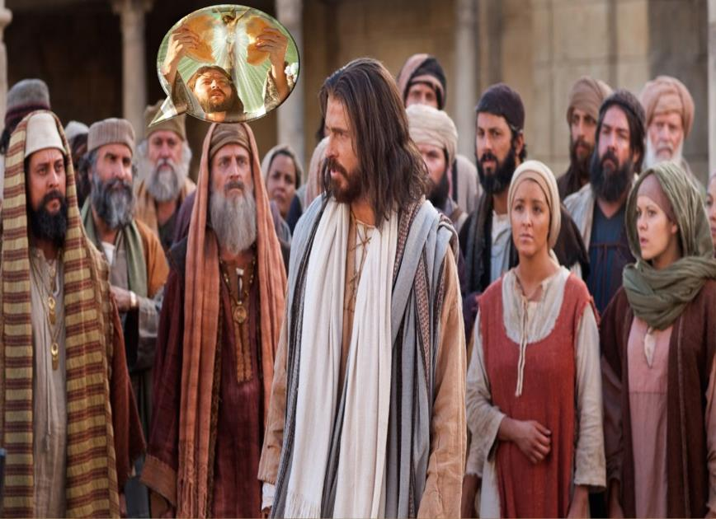
¿Qué dificultades tienen para entenderlas?

Slide 19
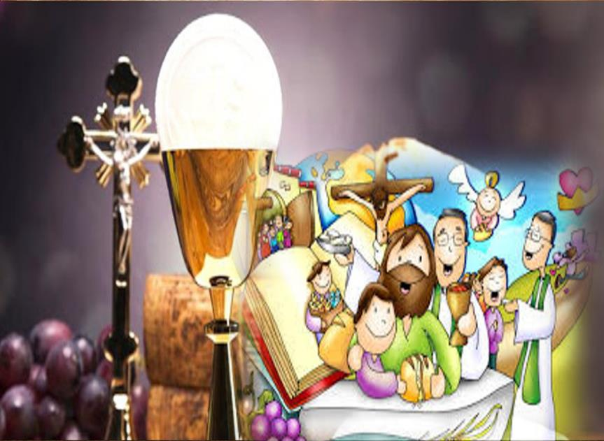
* ¿Qué consecuencias tiene “comer el cuerpo”… “beber la sangre” de Jesús?

Slide 20
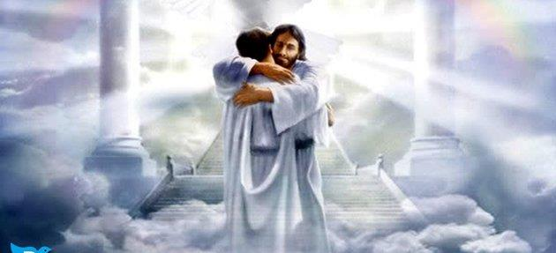
¿Qué promete Jesús a los que entren
en esta comunión de vida con Él?

Slide 21
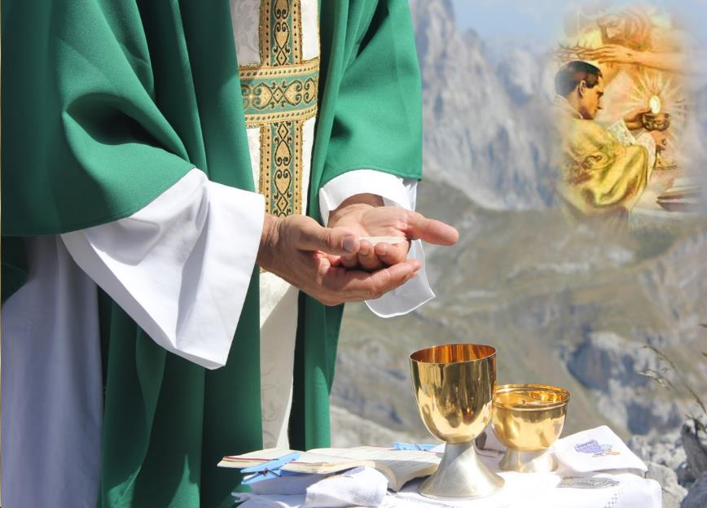
MEDITATIO
¿Qué ME dice el texto?
Motivación: Si la celebración de la Eucaristía no es expresión auténtica de nuestra fe en Jesús y de nuestra profunda comunión de amor con él, se transforma en un simulacro. No podemos desentendernos de su entrega por nosotros ni permanecer indiferentes a su Persona.

Slide 22
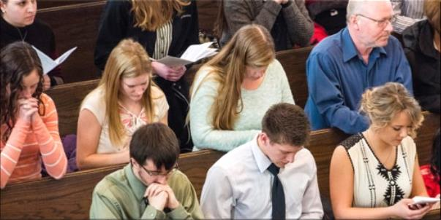
¿Qué aporta a mi fe este texto? ¿Creo de verdad en Jesús? ¿cómo lo manifiesto?, ¿La celebración de la Eucaristía es expresión de tu fe en Jesús?

Slide 23
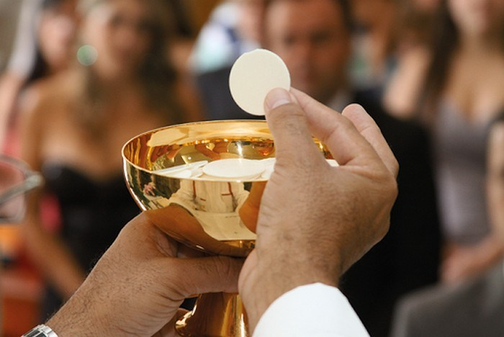
¿La comunión eucarística alimenta tu relación con él?
¿en qué lo notas?

Slide 24
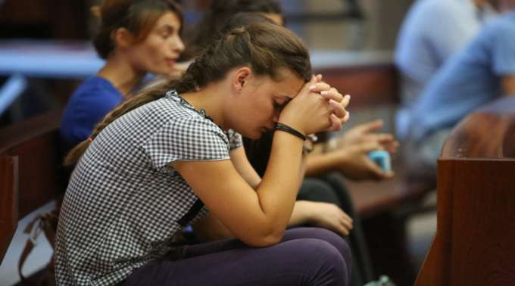
“…el que come mi carne y bebe mi sangre, VIVE EN MI Y YO EN ÉL…”(Jn 6,56). A partir de esto,
¿cómo debe ser
nuestra actitud ante el
Señor en la Eucaristía y principalmente al momento de la comunión?

Slide 25
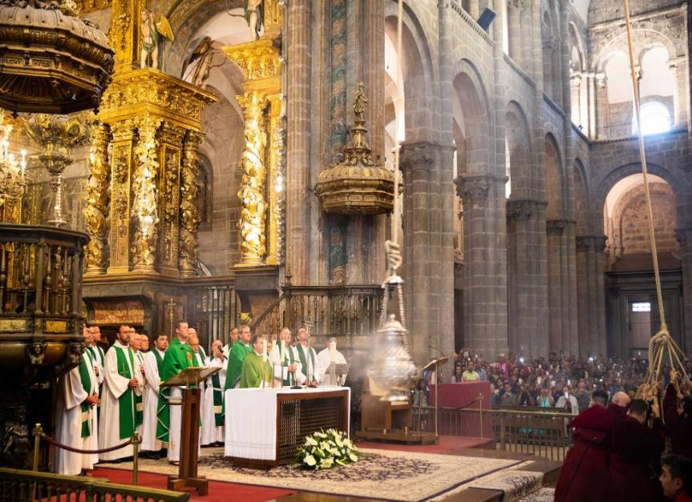
ORATIO
¿Qué le digo al Señor motivado por su Palabra?
Motivación: La Eucaristía es fuente y culmen de toda oración, y nuestra plegaria al final de este encuentro no quiere desvincularse de ella, que es la celebración de la fe por excelencia.

Slide 26
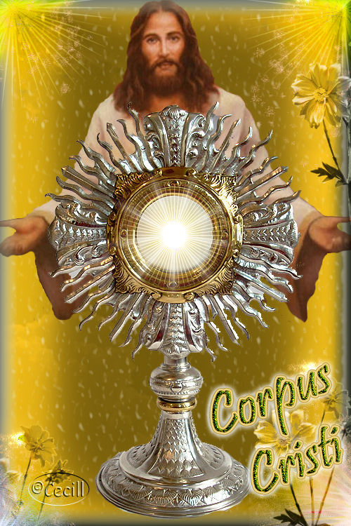
• Luego de un tiempo de oración personal, podemos compartir en voz alta nuestra oración. Se puede, también, recitar el salmo de este domingo (Salmo 147).

Slide 27
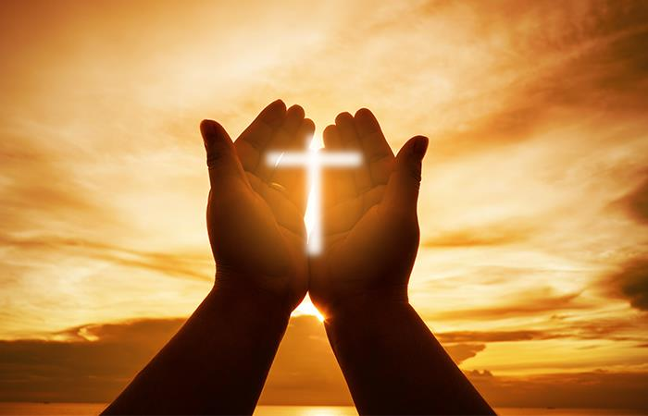
Salmo 147
Glorifica al Señor, Jerusalén; alaba a tu Dios, Sión: que ha reforzado los cerrojos de tus puertas, y ha bendecido a tus hijos dentro de ti.
Glorifica al Señor, Jerusalén.

Slide 28
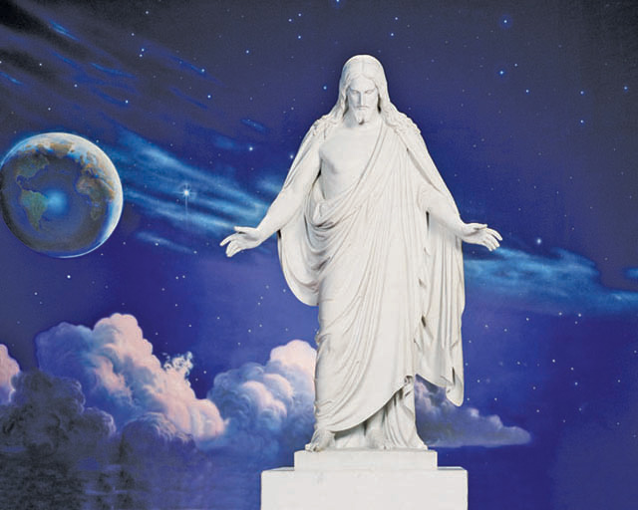
Glorifica al Señor, Jerusalén.
Ha puesto paz en tus fronteras,
te sacia con flor de harina.
El envía su mensaje a la tierra, y su palabra, corre veloz.

Slide 29
Anuncia su palabra a Jacob, sus decretos y mandatos a Israel; con ninguna nación obró así, ni les dio a conocer sus mandatos.
Glorifica al Señor, Jerusalén.

Slide 30
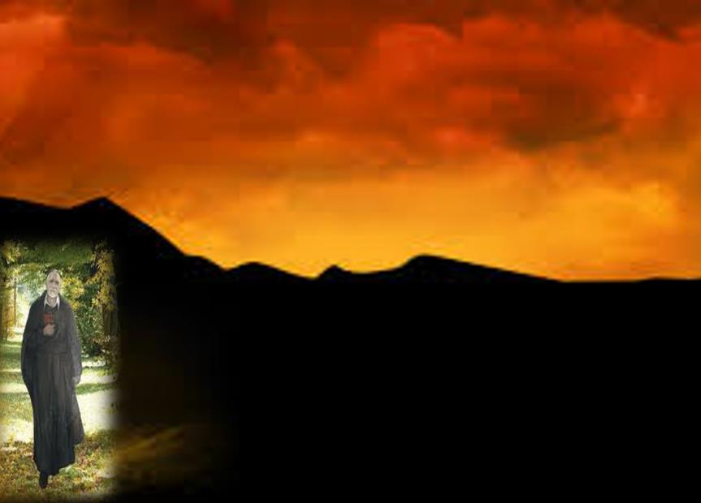
MEDITATIO
¿Qué ME dice el texto?
Motivación: Para San Vicente, la Eucaristía es el testamento del Señor a su Iglesia. Es el último signo de su amor, la fuente de donde brota la perenne vida de la Iglesia. A una Hija de la Caridad le dice:
“Cuando instituyó el santo Sacramento, dijo a sus apóstoles: he deseado ardientemente comer esta Pascua con ustedes. Pues bien, como el Hijo de Dios, que en la santa Eucaristía se da a sí mismo, lo deseó con un deseo tan ardiente, ¿no es justo que el alma que desee recibir este soberano bien, lo desee con todo corazón?.
Lo que les dijo a sus apóstoles, estén seguras, hijas mías, que se lo dice también a cada una de ustedes. Por eso hay que procurar excitar su deseo con algún buen pensamiento. Deseas venir a mí, Señor mío; ¿y quién soy yo?
Pero yo, Dios mío, deseo con todo mi corazón ir a ti, porque eres mi soberano bien y mi fin último. (IX,312)

Slide 31
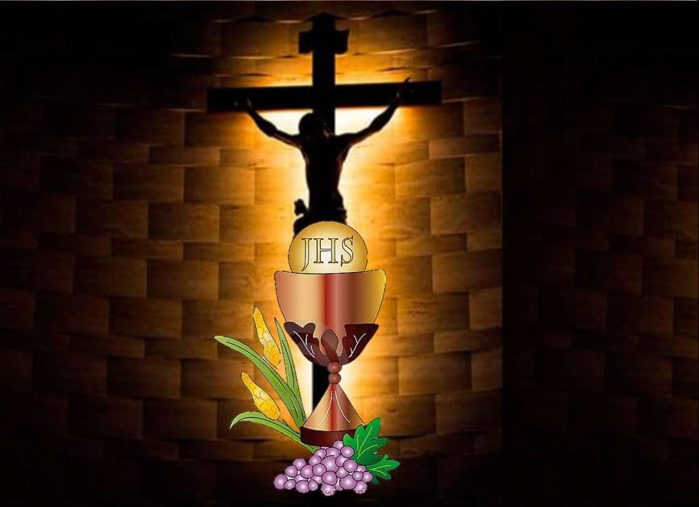
A un hermano moribundo le dice: Además, como el amor es infinitamente inventivo, tras haber subido al patíbulo infame de la cruz para conquistar las almas y los corazones de aquellos de quienes desea ser amado..., previendo que su ausencia podía
ocasionar algún olvido o enfriamiento en nuestros corazones, quiso salir al paso de este inconveniente instituyendo el augusto sacramento donde él se encuentra real y substancialmente como está en el cielo. (XI,65)

Slide 32
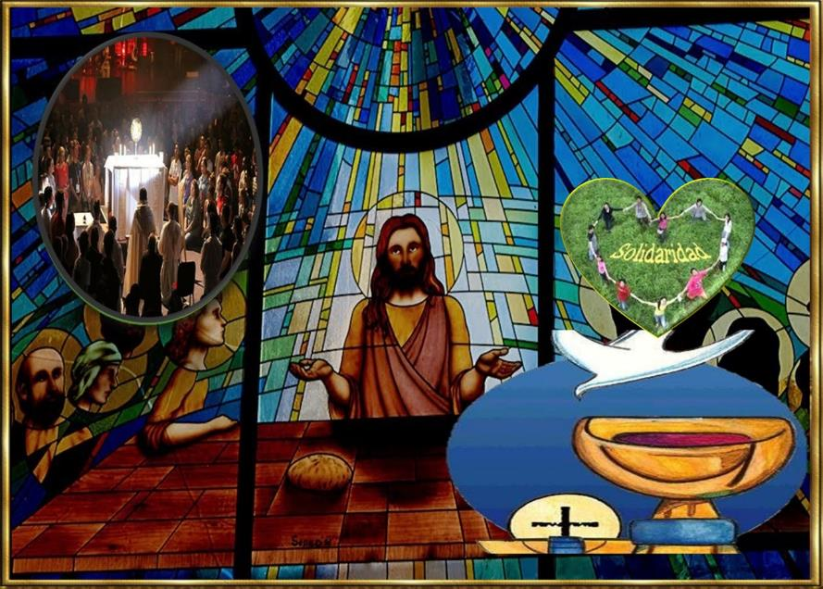
Compromiso:
Celebrar con gratitud y gozo la eucaristía dominical, prolongándola en la semana mediante gestos de solidaridad y de entrega a los demás.

Slide 33
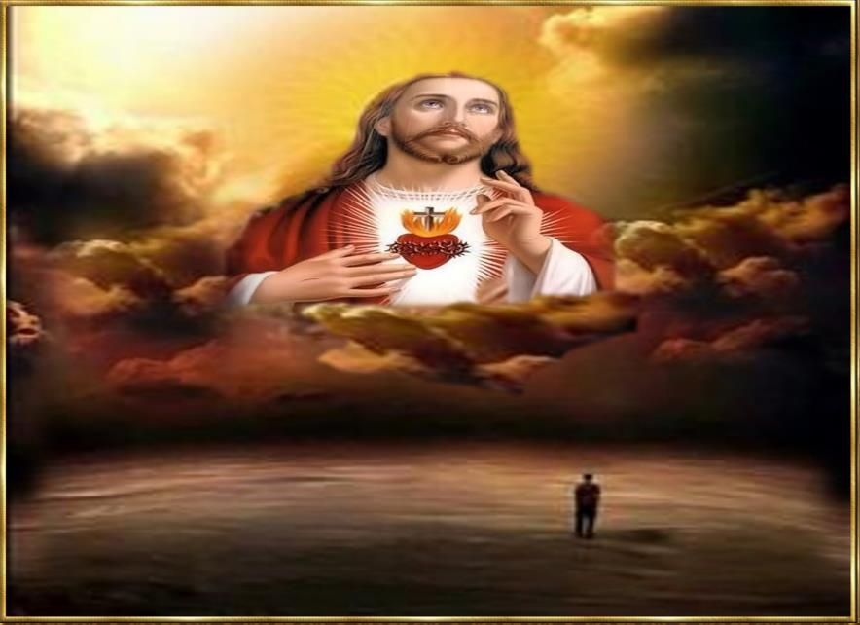
Oración
Sagrado Corazón de Jesús, amor divino e inmenso, ten misericordia de nosotros en este duro tiempo de pandemia.
Mira nuestro mundo al cual le has entregado tus latidos y por el cual tu costado abierto derramó sangre y agua, como signo de nuestra condición humana unida a tu vida divina.
Sagrado Corazón de Jesús, manantial inagotable de amor, presencia que das vida y paz, tiéndenos tu compasión y suaviza nuestros miedos ante la amenaza de la enfermedad.

Slide 34
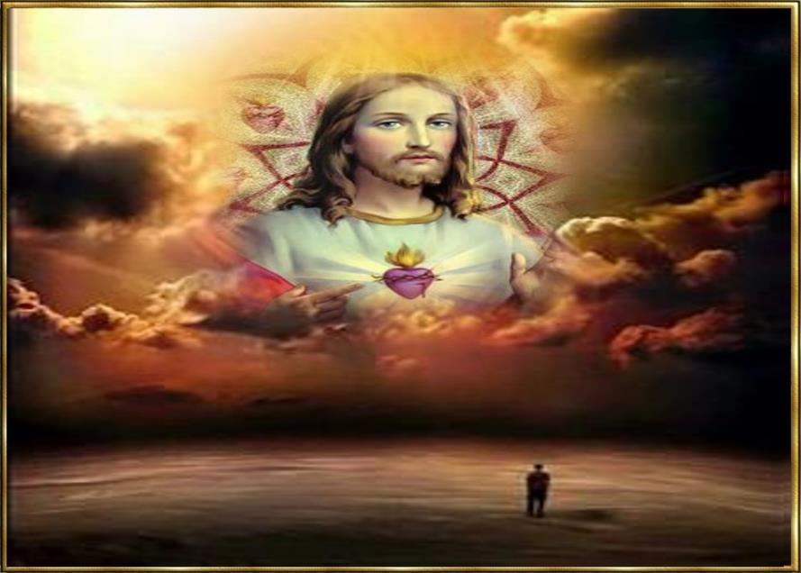
Sagrado Corazón de Jesús, salud y camino de los enfermos y tristes. Ven a visitar los corazones adoloridos que suplican tus alivios.
Oh Sagrado Corazón de Jesús, roto de amor en el Calvario, sé nuestra protección y escudo frente a todo mal. Líbranos en este momento de toda peste y de todo aquello que nos distancie de tu amor. Amén.
¡Sagrado Corazón de Jesús, en ti confío! .
(P. Pablo González, CM)

Slide 35
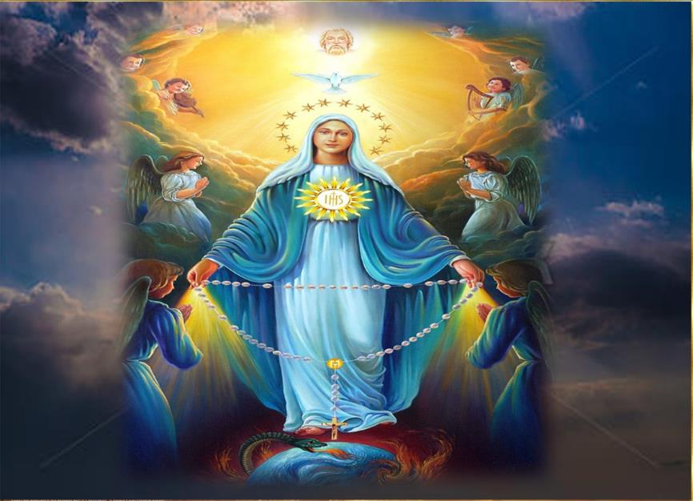
Texto de Lectio Divina: Padre César Chávez Alva (Chuno) C.ongregación de la Misión.
Power Point : Sor Pilar Caycho Vela - Hija de la Caridad de San Vicente de Paúl

